Slide 1

TEA HOUSE
K-Digital Training
Open API를 활용한 스마트 웹&앱 콘텐츠 실무 개발자 양성과정

Slide 2
목차
프로젝트 개요
기획 목적
수행결과
목업
01
02
03
04
UI/UX 설계 및 디자인
개발정보
가이드라인
와이어프레임
소감 및 자체평가

Slide 3
Part 1
프로젝트 개요

Slide 4

Part 1
프로젝트 개요 - 기획 목적
오설록 티 하우스 :
녹차 제품으로 유명한 오설록이 만든 티 카페
제품 중심의 기존 홈페이지를 간단한 오설록의 설명과 티 하우스의 내용이 담긴 랜딩페이지로 재구성
우리나라 전통 차 문화를 즐길 수 있는 티 하우스를 소개하며 차를 활용한 다양한 음료와 디저트를 즐길 수 있음을 강조하여 더 풍부하고 특별한 차의 세계를 소개하고자 함.
TEA HOUSE

Slide 5
Part 2
UI/UX설계 및 디자인

Slide 6






Part 2
UI/UX 설계 및 디자인 – 개발 정보
개발 언어
개발 툴

Slide 7
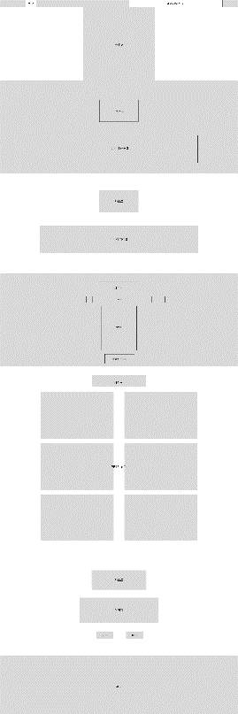
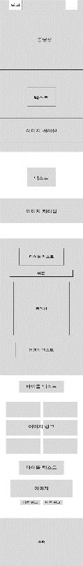
Part 2
UI/UX설계 및 디자인 – 와이어 프레임
PC모드
모바일 모드
사용자 중심의 일관된 웹 경험
화면 크기에 따라 요소들이 유연하게 조절,
사용자가 각 디바이스에서 일관된 경험을
누릴 수 있도록 제작

Slide 8

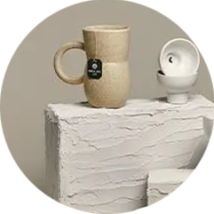
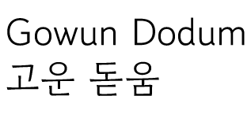
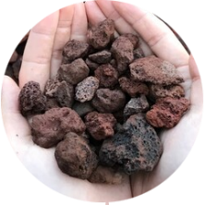
Part 2
UI/UX설계 및 디자인 – 가이드 라인
Colors
Typography
#373430
#E5E0D2
#7C7C7A

Slide 9
Part 3
수행결과

Slide 10
Part 3
수행 결과 – 목업

Slide 11
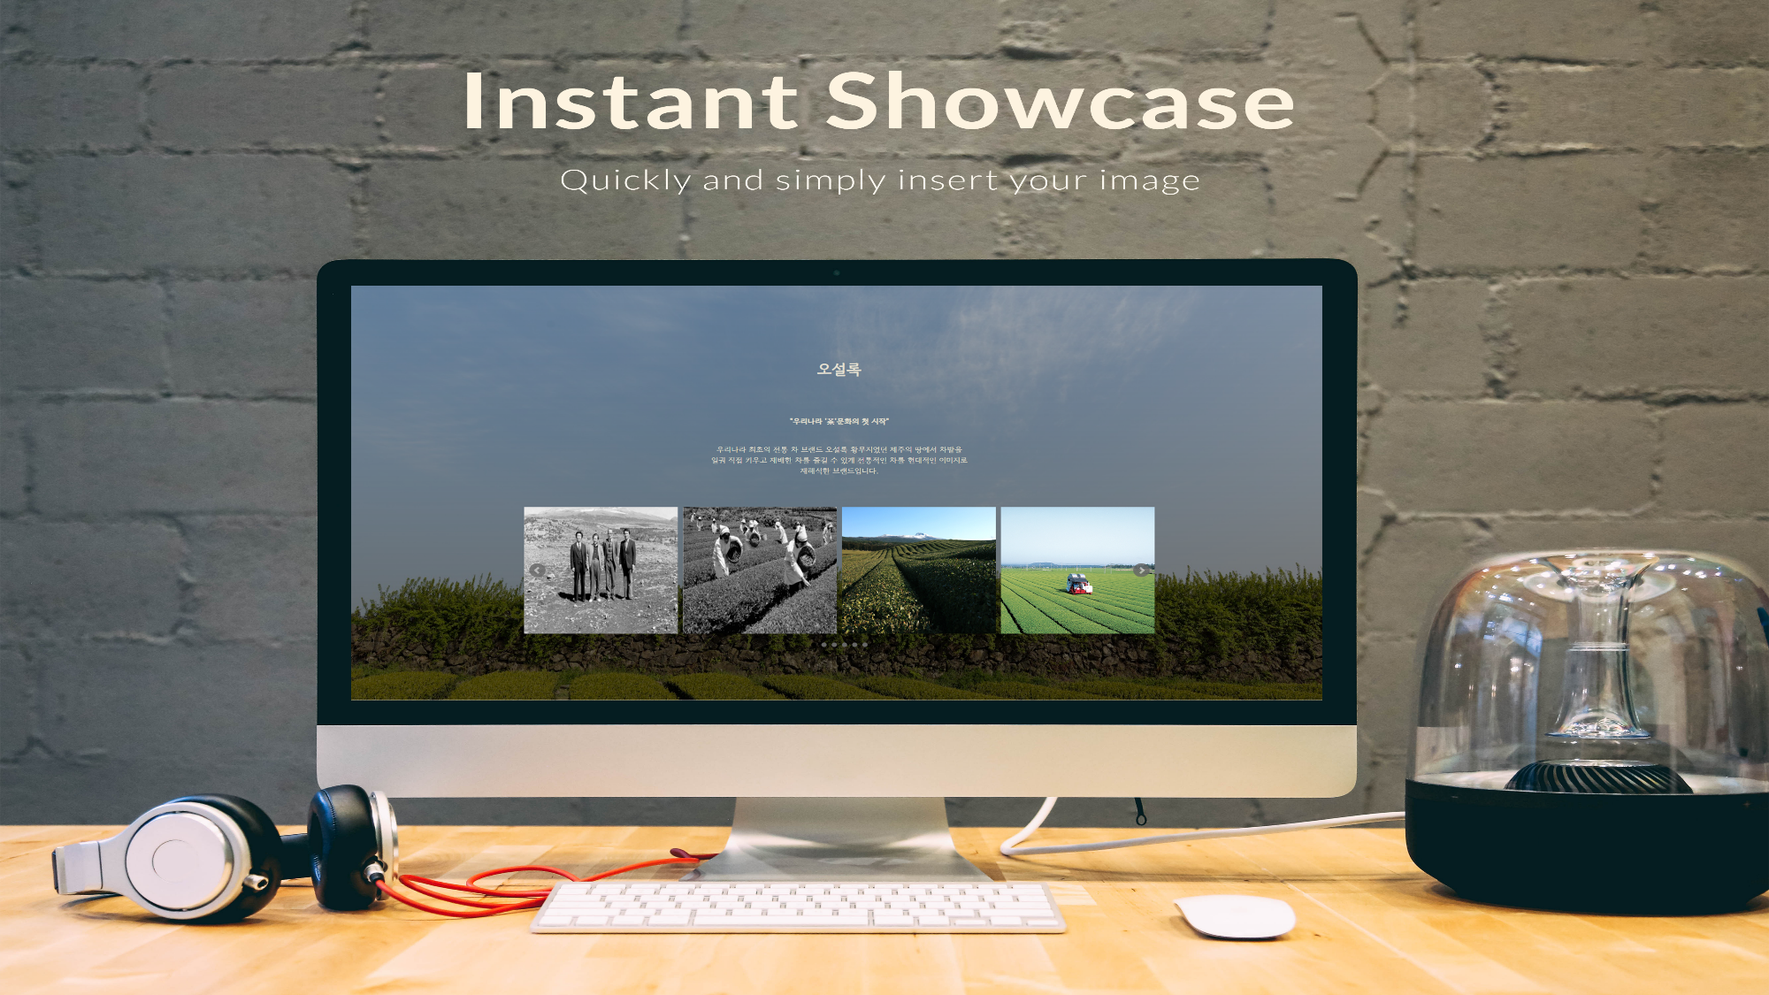

Slide 12
페이지를 보면서 뭔가를 만들었다는 점에 뿌듯했습니다.
시간안에 페이지 하나를 완성도 있게 제작한다는 부분에서 많은 부족함을 느꼈습니다.
기획의도부터 페이지 제작까지 수정이 반복되어 많은 시간이 소요된다는 점을
알게 되었습니다.
코드 작성시 어려웠던 부분, 위의 해당부분에 유의하며
개선해 완성도 높은 페이지를 만들 것입니다.
Part 4
소감
자체평가

